Slide 1
Calculo Multivariable Equipo #2 – Proyecto
Docente: Laura Monica Monserrat Garcia Esparza

Slide 2
Introducción
En esta ocasión resolveremos el siguiente ejercicio planteado: Hallar el máximo nivel de producción P si el costo total de trabajo (a $72 por unidad) y capital (a $60 por unidad) está restringido a $250 000,donde x es el número de unidades de trabajo y y es el número de unidades de capital.
P(x, y) = 100x0.257,0.75

Slide 3
Conceptos importantes
Multiplicadores de Lagrange: Procedimiento para encontrar los máximos y mínimos de funciones de múltiples variables sujetas a restricciones. Derivada parcial: Es la derivada respecto a cada una de esas variables manteniendo las otras como constantes.

Slide 4

Desarrollo:
01
$$P\left(x,y\right)=100x^{0.25}y^{0.75}$$
$$s.a:Q\left(x,y\right)=72x+60y=250,000 = 72x+60y−250,000=0$$
$$\text{1.− }\text{Funci}\text{ó}\text{n} \text{auxiliar}\text{:}$$
$$F\left(x,y,λ\right)=P\left(x,y\right)+λQ\left(x,y\right)$$
$$=F\left(x,y,λ\right)=100x^{0.25}y^{0.75}+λ\left(72x+60y−250,000\right)$$

Slide 5

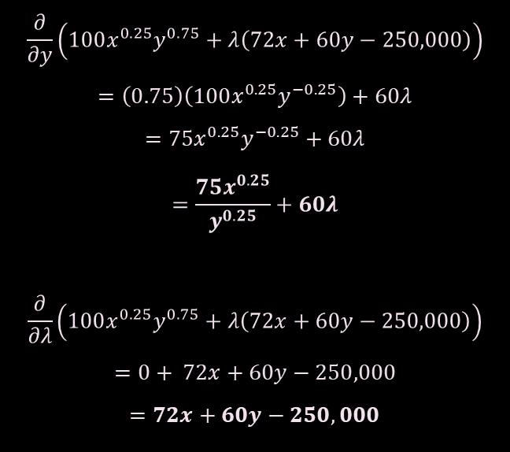
Desarrollo:
02
$$\frac{∂}{∂y}\left(100x^{0.25}y^{0.75}+λ\left(72x+60y−250,000\right)\right)$$
$$=\left(0.75\right)\left(100x^{0.25}y^{−0.25}\right)+60λ$$
$$=75x^{0.25}y^{−0.25}+60λ$$
$$=\frac{75x^{0.25}}{y^{0.25}}+60λ$$
$$\frac{∂}{∂λ}\left(100x^{0.25}y^{0.75}+λ\left(72x+60y−250,000\right)\right)$$
$$=0+ 72x+60y−250,000$$
$$=72x+60y−250,000$$
2.- Calcular Derivadas parciales de x, y, λ (Fx, Fy, Fλ)
$$\frac{∂}{∂x}\left(100x^{0.25}y^{0.75}+λ\left(72x+60y−250,000\right)\right)$$
$$=\left(0.25\right)\left(100x^{−0.75}y^{0.75}\right)+72λ$$
$$=25x^{−0.75}y^{0.75}+72λ$$
$$=\frac{25y^{0.75}}{x^{0.75}}+72λ$$

Slide 6





03
Desarrollo:
3.- Igualar las derivadas de x, y, λ a cero
$\frac{25y^{0.75}}{x^{0.75}}+72λ=0$ $\frac{75x^{0.25}}{y^{0.25}}+60λ=0$ $72x+60y−250,000=0$
4.- Despejar λ de Fx y Fy
$λx=\frac{25y^{0.75}}{x^{0.75}}+72λ=0$
$$\frac{25y^{0.75}}{x^{0.75}}=−72λ$$
$$\frac{25y^{0.75}}{{−72x}^{0.75}}=λ$$
$λy= \frac{75x^{0.25}}{y^{0.25}}+60λ=0$
$$\frac{75x^{0.25}}{y^{0.25}}=−60λ$$
$$\frac{75x^{0.25}}{−60y^{0.25}}=λ$$

Slide 7

Desarrollo:
04
4.- Despejar λ de Fx y Fy
$$\frac{25y^{0.75}}{{−72x}^{0.75}}=\frac{75x^{0.25}}{−60y^{0.25}}$$
$$\frac{\left(−60y^{0.25}\right)25y^{0.75}}{{−72x}^{0.75}}=75x^{0.25}$$
$$\left(−60y^{0.25}\right)25y^{0.75}=75x^{0.25}\left({−72x}^{0.75}\right)$$
$$−1500y= −5400x$$
$$y= \frac{−5400x}{−1500}$$
$$y=3.6x$$

Slide 8

Desarrollo:
05
5.- Sustituir en Fx
$$72x+60y−250,000=y=3.6x$$
$$72x+60\left(3.6x\right)−250,000=0$$
$$72x+216x−250,000$$
$$288x=250,000$$
$$x=\frac{250,000}{288}$$
$$x=868.0555556$$
$$y=3.6x=3.6\left(868.0555556 \right)$$
$$y=3125$$

Slide 9

Resultado
Maximos
(868.055,3124.998)
$$P\left(x,y\right)=100x^{0.25}y^{0.75} \\ 100{\left(868.055\right)}^{0.25}{\left(3124.9998\right)}^{0.75} \\ =226,855.9188$$
Features

Slide 10
Conclucion
Máximos: (868.055,3124.998)Para maximiziar la producción es (868.055,3124.998) 226,855.9188 es el costo maximo para producir 250,000 unidades de un producto

Slide 11
Muchas Gracias
Equipo 2
Integrantes
Jose Adrian Ontiveros Moran
Cristina Itaii García García
Cristian Fco Aguirre Casas
Humberto Antonio Sagaz Molina
Luis Francisco Segovia Davila
Jesús Emanuel Emiliano Román

